Slide 1

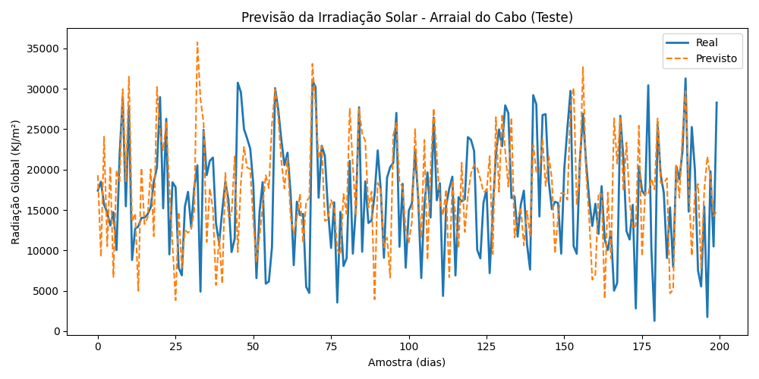
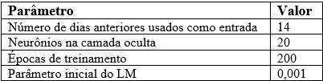






  Previsão da Irradiação Solar Incidente no Município de Arraial do Cabo, RJ
Gustavo Lima de Souza², João Alexandre Mathias Correia do Nascimento³ , Ray dos Santos Leão³ & Rene Cruz Freire¹
1. Professor orientador. Escola Técnica Estadual Helber Vignoli Muniz, Saquarema, 28990-000, Brasil; 2. Bolsista Jovens Talentos da FAPERJ no período de 2025-2026; 3. Alunos voluntários do projeto de pesquisa.
INTRODUÇÃO
RESULTADOS
A demanda crescente por fontes de energia renováveis, em especial a solar fotovoltaica, têm sido o motor para o desenvolvimento de tecnologias que as utilizem de forma eficiente. Um dado essencial para o dimensionamento eficiente de sistemas fotovoltaicos é a previsão da irradiação solar incidente em uma determinada localidade, permitindo estimar o quanto de energia cada painel solar gerará.
O município de Arraial do Cabo (RJ) apresenta grande vocação para a geração de energia solar, devido aos seus baixos índices de nebulosidade e elevada ocorrência de dias ensolarados, o que resulta num alto índice de irradiação solar global durante boa parte do ano (INPE, 2025). Arraial do Cabo, enquanto cidade vocacionada para o uso da energia solar, carece de estudos sobre a sua irradiação solar, o que ressalta a importância desse trabalho.
Após a simulação, foram obtidos os seguintes resultados:
Tabela 2: Métricas de desempenho
Figura 1: Previsão da irradiação solar obtida pelo modelo preditivo
Os resultados mostram que o modelo apresentou bom desempenho na previsão da irradiação solar diária, com erros médios moderados e coerentes para dados de alta variabilidade. As métricas indicam boa capacidade de ajuste, embora o RAE próximo de 1 no teste revele que o modelo ainda enfrenta desafios diante da complexidade e ruído dos dados.
O gráfico evidencia que o modelo acompanha bem a tendência temporal da série, capturando picos e variações diárias, mas com diferenças em amplitudes extremas. Assim, ele reproduz o comportamento geral da irradiância, porém pode ser aprimorado com ajustes adicionais e inclusão de variáveis meteorológicas complementares.
5
8
Objetivo geral:
Apresentar um modelo de aprendizado de máquina para realizar a previsão da irradiação solar a longo prazo no município de Arraial do Cabo (RJ).
Objetivos específicos:
Coletar e analisar dados históricos de irradiação solar incidente no município de Arraial do Cabo;
Utilizar os dados reais coletados para treinar o modelo proposto, de modo a garantir sua robustez.
METODOLOGIA
A motivação pela escolha pela cidade de Arraial do Cabo para aplicar o modelo preditivo, além da vocação para a utilização de energia solar e a falta de estudos sobre o perfil histórico de irradiação solar, foi a quantidade de dados históricos sobre a irradiação solar disponíveis, o que permite a elaboração de um modelo preditivo mais robusto, uma vez que será treinado com uma base de dados relativamente grande.
A técnica escolhida para realizar a previsão de irradiância solar será um modelo de Rede Neural Artificial (RNA) do tipo perceptron multicamada (MLP), com o algoritmo de treinamento Levenberg-Marquardt (LM) para retropropagação do erro, ideal para base de dados de grandes dimensões (SILVA et. al., 2010). Foram escolhidas as métricas de avaliação Erro Médio Absoluto (MAE), Erro Relativo Absoluto (RAE) e Raiz do Erro Quadrático Médio (RMSE). Os dados coletados foram divididos em 80% para treinamento e 20% para teste da RNA. Após testes empíricos, chegou-se aos seguintes valores para os parâmetros de entrada do modelo:
Tabela 1: Parâmetros de entrada do modelo preditivo
Para este trabalho, foi utilizada a série extraída da base de dados do Instituto Nacional de Meteorologia (INMET, 2025). A estação automática de Arraial do Cabo foi instalada entre 2006 e 2007, dessa forma será utilizado o período de coleta a partir de 01/01/2007 até 31/12/2024. Os dados coletados passarão por um tratamento para desconsiderar campos da planilha preenchidos com os termos NULL ou NA, que indicam falhas no momento da obtenção da medição (CARVALHO et. Al., 2021).
1
CONCLUSÕES
O modelo apresenta bom desempenho qualitativo, reproduzindo com precisão o comportamento médio e as oscilações diárias da irradiação solar. Mantém coerência temporal e tendência sazonal, apresentando apenas pequenas divergências em eventos extremos — algo esperado em previsões climáticas baseadas em séries históricas univariadas.
Em termos práticos, trata-se de um modelo funcional para previsão operacional da irradiação solar, sendo especialmente útil para estimar a geração fotovoltaica diária, planejar a operação energética local e alimentar modelos híbridos que integrem variáveis meteorológicas adicionais.
REFERÊNCIAS BIBLIOGRAFICAS
ANEEL – Agência Nacional de Energia Elétrica. Atlas de Energia Elétrica do Brasil. 3. ed. Brasília: ANEEL, 2021. ANEEL – Agência Nacional de Energia Elétrica. Sistema de Informações de Geração – SIGA. Brasília: ANEEL, 2023. CARVALHO, W.K.M.; LABOISSIERE, L.A.; FERNANDES, R.A.S. Previsão de Irradiação Solar e Temperatura do Ar Utilizando Redes Neurais Artificiais para a Cidade de São Luís – MA. 9º Congresso Luso Brasileiro para o Planejamento Urbano, Regional, Integrado e Sustentado, pp. 817-839, 2021. DUFFIE, J. A.; BECKMAN, W. A. Solar Engineering of Thermal Processes. 4th ed. Hoboken: John Wiley & Sons, 2013. EPE – Empresa de Pesquisa Energética. Plano Decenal de Expansão de Energia 2032. Brasília: EPE, 2022. INMET – Instituto Nacional de Meteorologia. Dados históricos meteorológicos. Disponível em: http://www.inmet.gov.br. Acesso em: 2025. INPE – Instituto Nacional de Pesquisas Espaciais. Banco de dados de radiação solar. Disponível em: http://www.inpe.br. Acesso em: 2025. LI, H.; YANG, L.; ZHAO, L. Review of solar irradiance forecasting using neural network techniques. Renewable and Sustainable Energy Reviews, v. 62, p. 784–796, 2016. SILVA, I.N.; SPATTI, D.H.; FLAUZINO, R.A. Redes Neurais Artificiais para engenharia e ciências aplicadas: curso prático. São Paulo: Artliber, 2010.

